Slide 1
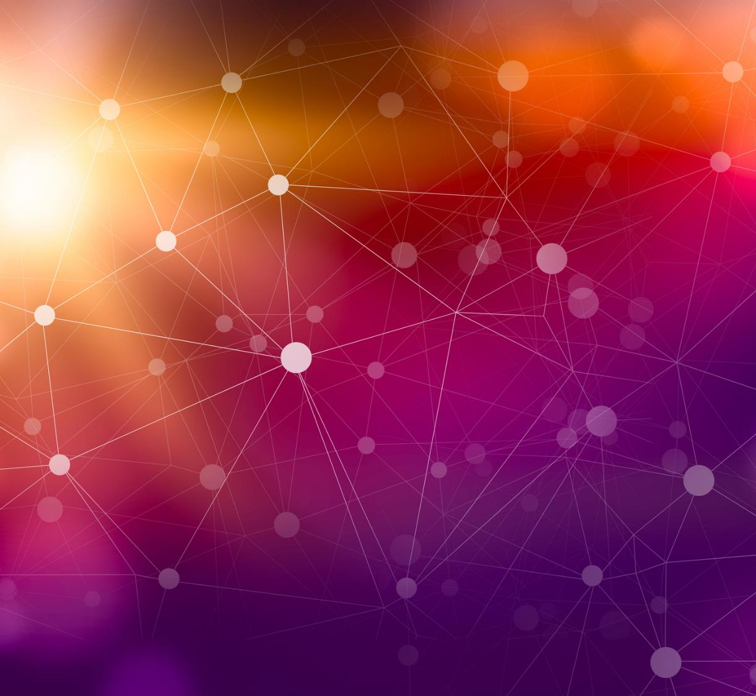
Natural Language Processing
Aryanto, M.Si

Slide 2
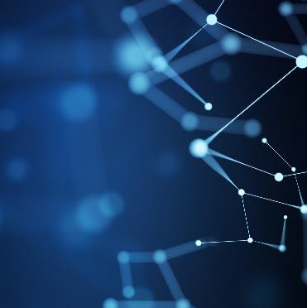
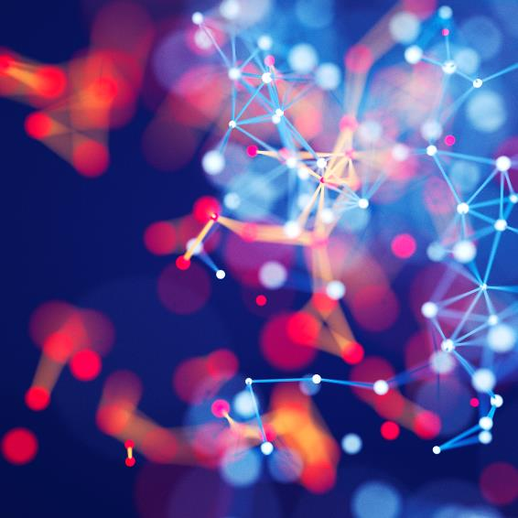
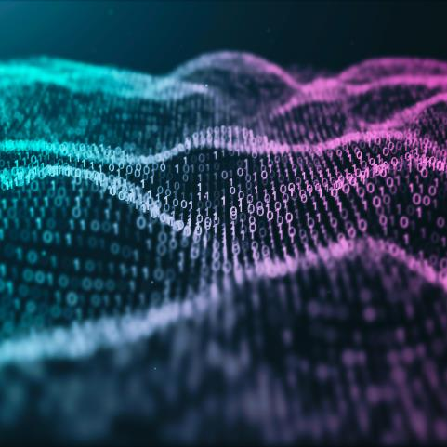
Outline
What is NLP?
Language Processing Class
NLP Task and Applications
Why NLP is Hard?

Slide 3
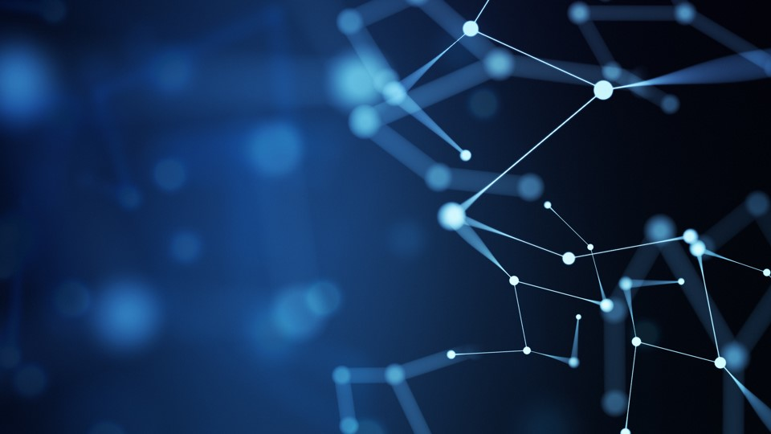
Topic one
What is Natural Language Processing?

Slide 4
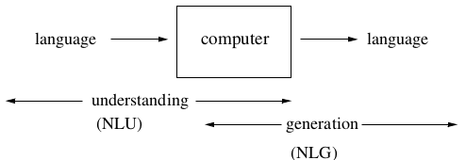
What is Natural Language Processing?
computers using natural language as input and/or output
Notes:
Pemrosesan bahasa alami (NLP) mengacu pada cabang ilmu komputer dan matematika - dan lebih khusus lagi, cabang kecerdasan buatan atau AI yang berkaitan dengan memberi komputer kemampuan untuk memahami teks dan kata-kata yang diucapkan dengan cara yang sama seperti manusia.
NLP menggabungkan komputasi linguistik - pemodelan bahasa manusia berbasis aturan dengan model statistic dan Machine Learning. Secara bersamaan, teknologi ini memungkinkan komputer untuk memproses bahasa manusia dalam bentuk teks atau data suara dan untuk 'memahami' maknanya sepenuhnya, lengkap dengan maksud explisit/implisit dan sentimen pembicara atau penulis.
NLP mendorong program komputer yang menerjemahkan teks dari satu bahasa ke bahasa lain, merespons perintah lisan, dan meringkas teks dalam jumlah besar dengan cepat, bahkan secara realtime. Ada kemungkinan besar kalian telah berinteraksi dengan NLP dalam bentuk sistem GPS yang dioperasikan dengan suara (Google maps), asisten digital (chatbot), perangkat lunak dikte ucapan-ke-teks, chatbot layanan pelanggan, dan lainnya. Namun NLP juga memainkan peran yang semakin besar dalam solusi perusahaan yang membantu merampingkan operasi bisnis, meningkatkan produktivitas karyawan, dan menyederhanakan proses bisnis.
Natural Languange Understanding (NLU) atau Pemahaman bahasa alami adalah salah satu cabang AI yang menggunakan perangkat lunak komputer untuk memahami input berupa kalimat menggunakan teks atau ucapan. NLU memungkinkan interaksi manusia-komputer. Ini adalah pemahaman bahasa manusia seperti bahasa Inggris, Spanyol dan Prancis, misalnya, yang memungkinkan komputer untuk memahami perintah tanpa sintaks bahasa komputer yang diformalkan. NLU juga memungkinkan komputer untuk berkomunikasi kembali ke manusia dalam bahasa mereka sendiri.
natural language generation atau Generasi bahasa alami (NLG) adalah penggunaan pemrograman kecerdasan buatan (AI) untuk menghasilkan narasi tertulis atau lisan dari kumpulan data. NLG terkait dengan interaksi manusia-ke-mesin dan mesin-ke-manusia, termasuk linguistik komputasi, pemrosesan bahasa alami (NLP) dan pemahaman bahasa alami (NLU). Research tentang NLG seringkali berfokus pada pembuatan program komputer yang menyediakan poin data dengan konteks. Perangkat lunak NLG yang canggih dapat menambang data numerik dalam jumlah besar, mengidentifikasi pola, dan membagikan informasi tersebut dengan cara yang mudah dipahami manusia. Kecepatan perangkat lunak NLG sangat berguna untuk menghasilkan artikel secara buatan. Yang terbaik, keluaran NLG dapat dipublikasikan secara verbatim sebagai konten web atau paper. Silahkan check free-version dari ChatGPT.

Slide 5
Motivation for NLP
It can as :
Understand language analysis & generation
Communication
Language is a window to the mind
Data is in linguistic form
Data can be in Structured (table form), Semi structured (XML form), Unstructured (sentence form).
Notes:
Motivasi dalam NLP Ada banyak. Hal yang menyenangkan tentang strategi motivasi NLP ini adalah dapat dengan mudah:
1. Ditingkatkan dengan alat motivasi NLP lainnya.
2. Disempurnakan dengan alat pembinaan atau penetapan tujuan lainnya.
3. Menggabungkan beberapa konsep dasar Praktisi NLP.
4. Dapat dilakukan dengan sangat cepat.
5. Bekerja dengan baik sebagai visualisasi harian untuk motivasi menuju tujuan atau aktivitas yang perlu kita lakukan secara teratur.

Slide 6

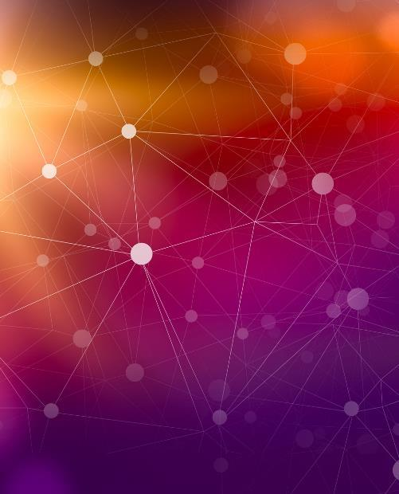

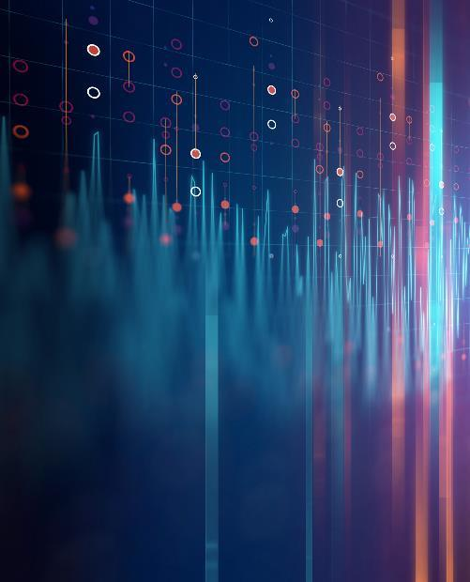
Two Contrasting Views of Language
Language as a phenomenon
Language as a data
Notes:
1. Bahasa sebagai suatu Fenomena
Banyak ahli bahasa memandang bahasa sebagai fenomena kognitif atau sosial, keduanya jelas: bahasa hanya dapat hidup dalam pikiran individu, tetapi dipelajari dari contoh ucapan yang dihasilkan oleh pembicara yang terlibat dalam interaksi komunikatif. Dengan kata lain, bahasa adalah apa yang disebut sebagai “fenomena jenis ketiga”, yang muncul dari interaksi tingkat mikro dan tingkat makro.
2. Bahasa sebagai suatu Data
Dalam perkembangan di dunia modern, Bahasa adalah data tentang bagaimana manusia berinteraksi. Secara formal, kami menyebutnya Natural Language untuk membedakan dari bahasa buatan yang dibuat untuk tujuan tertentu, seperti pemrograman perangkat lunak (Java adalah bahasa pengkodean). Tapi seperti ikan yang tidak sadar akan air, kita jarang memikirkan tentang bagaimana bahasa mengelilingi kita sampai kita mulai bekerja dengan Bahasa sebagai suatu data. Di situlah masalahnya dimulai.
Data bahasa bisa ditemukan di mana-mana, terutama di dunia digital saat ini. Namun, selalu sulit untuk menganalisis secara bermakna karena tidak ada yang benar-benar tahu apa yang harus dilakukan dengannya. Akibatnya, banyak company yang stuck di sumber data kualitatif yang berlimpah yang tetap kurang dimanfaatkan karena sampai sekarang, belum ada cara yang mudah atau terukur untuk mendapatkan wawasan yang dapat ditindaklanjuti darinya.

Slide 7
Topic Two
Language Processing Class

Slide 8
Language Processing
Level 1 – Speech sound (Phonetics & Phonology)
Level 2 – Words & their forms (Morphology, Lexicon)
Level 3 – Structure of sentences (Syntax, Parsing)
Level 4 – Meaning of sentences (Semantics)
Level 5 – Meaning in context & for a purpose (Pragmatics)
Level 6 – Connected sentence processing in a larger body of text (Discourse)
Notes:
Tingkat pemrosesan bahasa alami adalah metode paling jelas untuk menyajikan apa yang sebenarnya terjadi dalam sistem pemrosesan bahasa alami. Para ahli telah mengklasifikasikan fase analisis linguistik menjadi tingkat yang lebih tinggi yang sesuai dengan pengenalan ucapan dan tingkat yang lebih rendah yang sesuai dengan pemrosesan NLP.

Slide 9
Language Processing – More Simple
Morphological Analysis/ Lexical Analysis
Syntax Analysis
Semantic Analysis
Discourse
Pragmatics

Slide 10

Morphological/ Lexical Analysis
Analisis Morfologis atau Leksikal berurusan dengan teks pada tingkat kata individu. Itu mencari morfem, unit terkecil dari sebuah kata. Misalnya, nonfungsi dapat dipecah menjadi non (awalan), miliknya dan -nya (akhiran). Analisis Leksikal menemukan hubungan antara morfem ini dan mengubah kata menjadi bentuk akarnya. Penganalisis leksikal juga menetapkan kemungkinan Part-Of-Speech (POS) ke kata tersebut. Ini mempertimbangkan kamus bahasa. Misalnya, kata "karakter" dapat digunakan sebagai kata benda atau kata kerja.

Slide 11
Syntax Analysis
Analisis Sintaks memastikan bahwa potongan teks yang diberikan adalah struktur yang benar. Analisis ini mencoba mengurai kalimat untuk memeriksa tata bahasa yang benar di tingkat kalimat. Mengingat kemungkinan POS yang dihasilkan dari langkah sebelumnya, penganalisis sintaks menetapkan tag POS berdasarkan struktur kalimat. Misalnya:
Sintaks yang Benar: Matahari terbit di timur.
Sintaks yang Salah: Terbit matahari di timur.

Slide 12
Semantic Analysis
Perhatikan kalimat: "Apel memakan pisang". Meskipun kalimatnya benar secara sintaksis, namun tidak masuk akal karena apel tidak bisa memakan pisang. Analisis semantik mencari makna dalam kalimat yang diberikan. Ini juga berkaitan dengan menggabungkan kata-kata menjadi frase.
Misalnya, "apel merah" memberikan informasi mengenai satu objek; karenanya kita memperlakukannya sebagai frasa tunggal. Demikian pula, kita dapat mengelompokkan nama yang mengacu pada kategori, orang, objek, atau organisasi yang sama. "Aryanto Jack" mengacu pada orang yang sama dan bukan dua nama yang terpisah - "Aryanto" dan "Jack".

Slide 13
Discourse (Percakapan)
Percakapan berurusan dengan efek kalimat sebelumnya pada kalimat dalam pertimbangan. Dalam teks, “Jack adalah mahasiswa yang cerdas. Dia menghabiskan sebagian besar waktunya di perpustakaan.” Di sini, wacana menugaskan "dia" untuk merujuk pada "Jack".

Slide 14
Pragmatics
Tahap akhir dari NLP, Pragmatik menginterpretasikan teks yang diberikan menggunakan informasi dari langkah sebelumnya. Diberikan kalimat, “Matikan lampu itu” adalah perintah atau permintaan untuk mematikan lampu.

Slide 15
Topic Three
NLP Tasks and Applications

Slide 16
NLP tasks
Machine Translation (MT)
Information Extraction (IE)
Text Summarization
Dialogue Systems
Tagging (POS, NER)
Speech Recognition

Slide 17
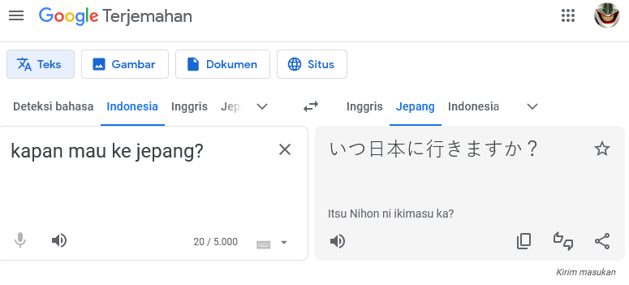

Machine Translation (MT)
Sub-bidang linguistik komputasi yang menyelidiki penggunaan perangkat lunak untuk menerjemahkan teks atau ucapan dari satu bahasa ke bahasa lain. (Wikipedia)
Statistical Machine Translation (SMT)
Neural Machine Translation (NMT)

Slide 18
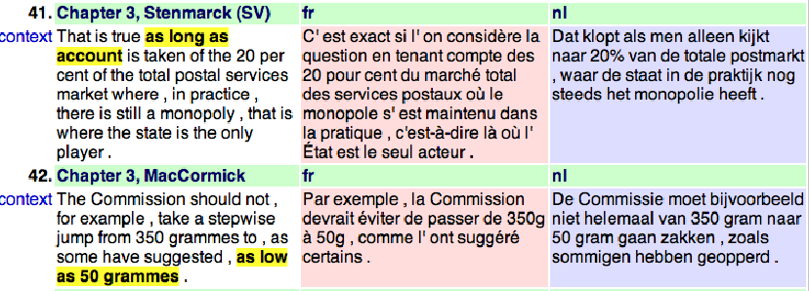
Parallel corpus

Slide 19

Information Extraction (IE)
Ekstraksi informasi (IE) adalah tugas mengekstraksi informasi terstruktur secara otomatis dari dokumen yang tidak terstruktur (Wikipedia).

Slide 20
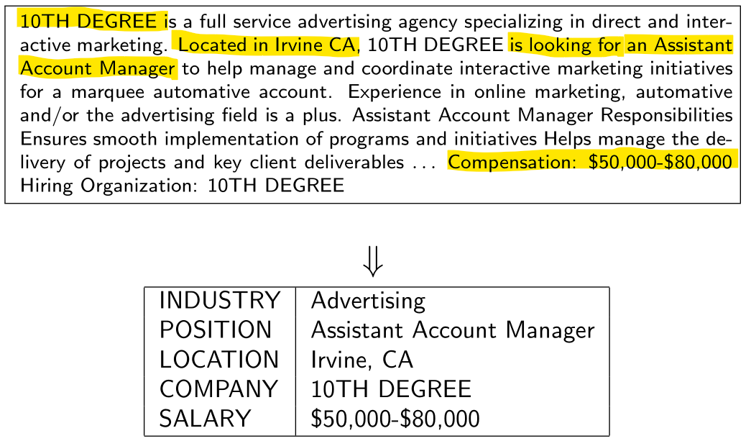
Information Extraction Example

Slide 21
Information Extraction
Goal: Map a document collection to structured database
Motivation:
Pencarian yang kompleks (“Temukan saya semua pekerjaan di bidang statistika yang membayar setidaknya Rp 10Jt di Indonesia”) Pertanyaan statistik (“Bagaimana jumlah pekerjaan di bidang statistika berubah selama bertahun-tahun?”)

Slide 22
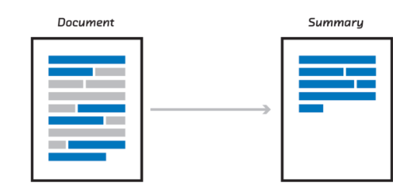
Text Summarization

Slide 23
Dialogue Systems
User: I need a flight from Boston to Washington, arriving by 10 pm.
System: What day are you flying on?
User: Tomorrow
System: Returns a list of flights

Slide 24
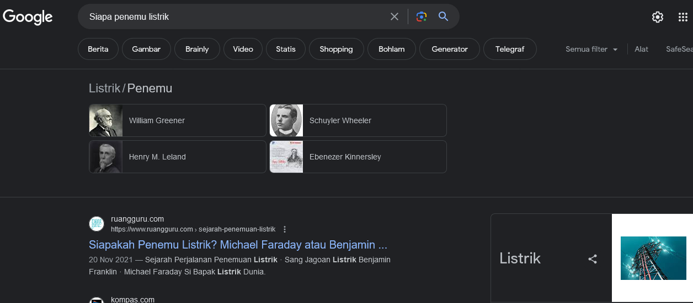

Slide 25
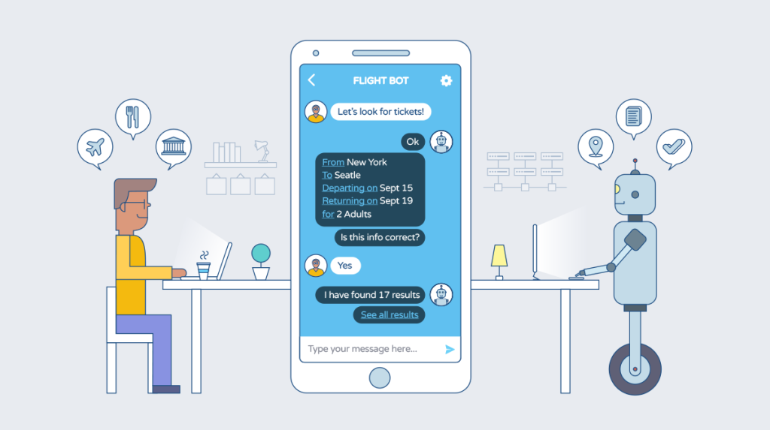
Chatbots (text understanding and generation)
is a computer program which conducts a conversation via auditory or textual methods

Slide 26
NLU / NLG
Seq2seq
LSTM
GRU

Slide 27
Tagging
Example 1: Part-of-speech tagging
Profits/N soared/V at/P Boeing/N Co./N ,/, easily/ADV topping/V forecasts/N on/P Wall/N Street/N ./.
Example 2: Named Entity Recognition
Profits/NA soared/NA at/NA Boeing/SC Co./CC ,/NA easily/NA topping/NA forecasts/NA on/NA Wall/SL Street/CL ./.

Slide 28
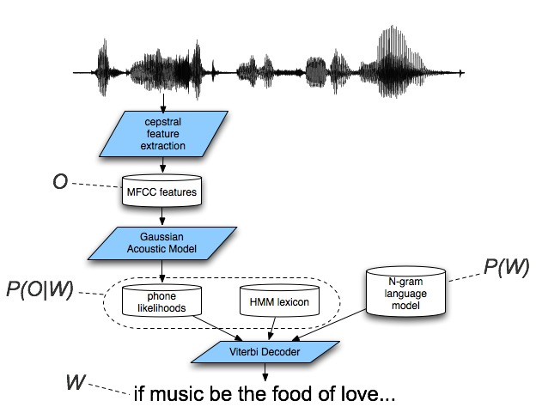
Speech Recognition

Slide 29
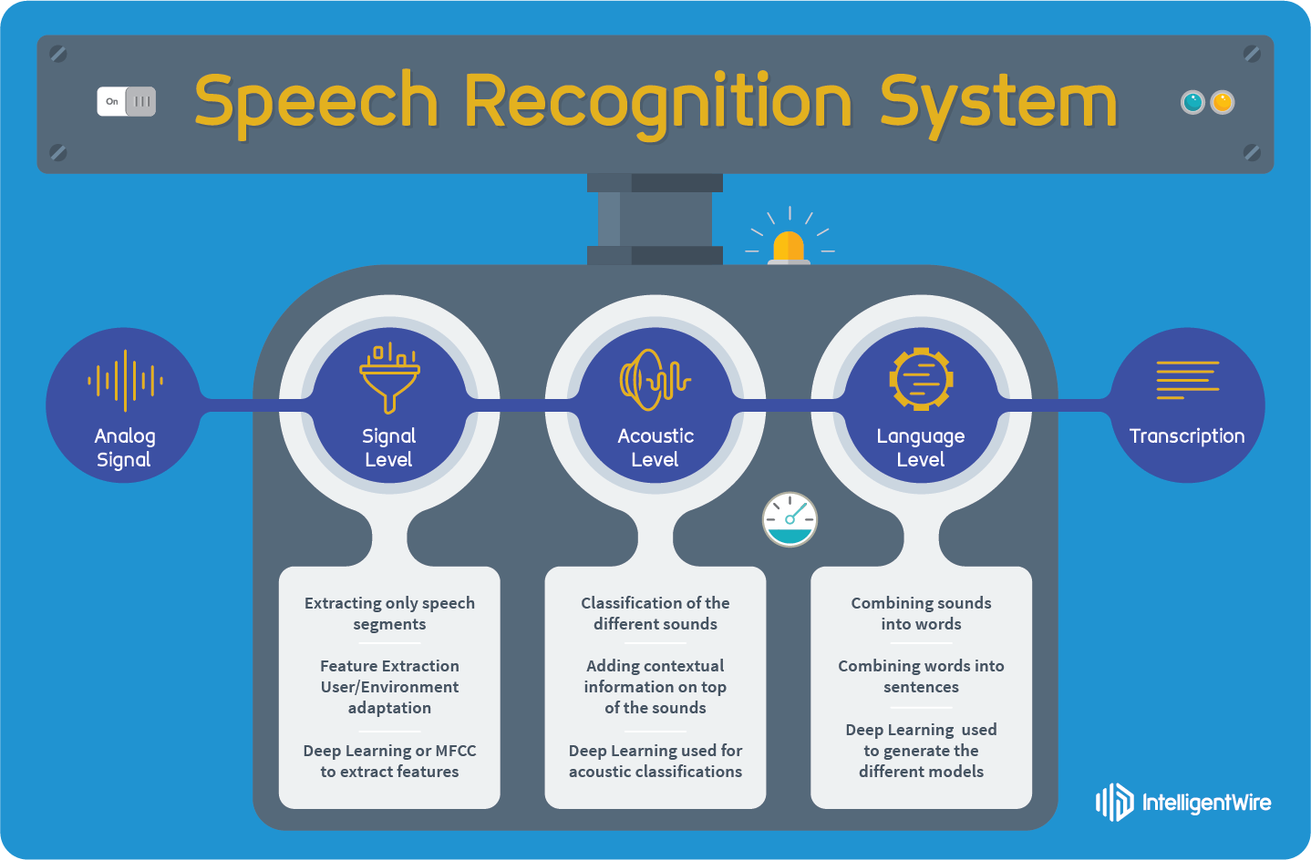
Speech Recognition

Slide 30
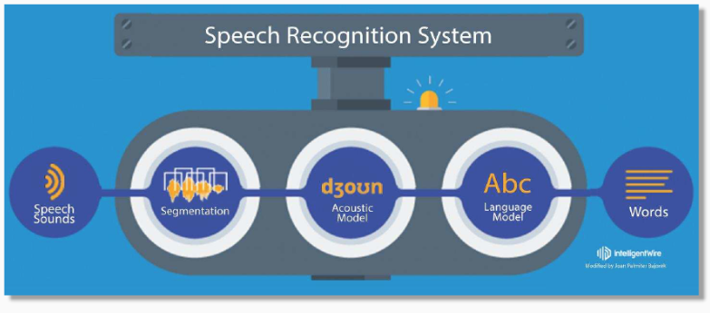
Example

Slide 31
Topic Four
Why is Natural Language Processing so Hard?

Slide 32
Ambiguity
“At last, a computer that understands you like your mother”
1. (*) It understands you as well as your mother understands you
2. It understands (that) you like your mother
3. It understands you as well as it understands your mother
1 and 3: Does this mean well, or poorly?
Notes:
Ambiguitas adalah musuh alami dari NLP karena sulit diperoleh maknanya secara explisit bila bahasa itu ambigu. Satu kata, satu frasa, atau satu kalimat dapat berarti hal yang berbeda tergantung pada konteksnya. Sebagai manusia kita dapat memahami konteksnya, tetapi mesin tidak bisa, jadi di NLP kita harus menemukan cara untuk membuat mesin memahami konteksnya. Misalnya kata cocok dapat memiliki arti yang berbeda tergantung pada konteks seperti (cocok dalam konteks olahraga) memiliki icon Api/Fire atau dalam hal hubungan dengan seseorang, kita memilih ikon Hati.️Bergantung pada masalahnya, mungkin ada jenis Ambiguitas yang berbeda dalam data teks :
1. Ambiguitas leksikal terjadi ketika penggunaan kata-kata dalam kalimat memiliki lebih dari satu arti. Contohnya: Dia menangkap ikan yang besar dengan tangan kosong. (Apakah dia menangkap ikan yang besar tanpa alat bantu atau dia menangkap ikan dengan menggunakan tangan kosongnya?)
2. Sintaksis Ambiguitas - Ketika urutan kata atau kalimat memiliki lebih dari satu arti. misalnya - "Suatu pagi, saya menembak seekor gajah dengan piyama saya." apakah Gajah memakai piyama ?? atau laki-laki memakai piyama ?? Contoh lain dari ambiguitas dalam sintaksis adalah: Frasa orang tua, dapat bermakna 'orang yang tua' atau 'ibu-bapak'.
3. Ambiguitas Referensi - Ketika subjek menunjuk lebih dari satu kali dalam sebuah kalimat. misalnya - Anak laki-laki itu memberi tahu ayahnya tentang pencurian itu. Dia sangat kesal. Di sini siapa yang dimaksud dengan "Dia"?
4. Ambiguitas Anaforis - Frasa atau kata mengacu pada sesuatu yang disebutkan sebelumnya, tetapi ada lebih dari satu kemungkinan. misalnya - Margaret mengundang Susan untuk berkunjung, tetapi dia mengatakan kepadanya bahwa dia harus pergi bekerja. di sini "dia" dan "dia" dapat digunakan untuk Susan dan Margaret secara bergantian, yang memberikan dua arti berbeda.
5. Ambiguitas Pragmatis - ketika pernyataan tidak spesifik, dan konteksnya tidak memberikan informasi yang diperlukan untuk mengklarifikasi pernyataan tersebut. (Beberapa Informasi Hilang), misalnya - "Polisi datang". Apakah ini berarti mereka datang untuk Anda / saya (saya harap mereka lebih baik tidak), mereka datang ke jalan?

Slide 33
Ambiguity At the acoustic level (speech recognition)
I’m eight or duck
Eye maid; her duck
I maid her duck
I’m aid her duck
I’m ate her duck
I’m ate or duck

Slide 34
Ambiguity at the semantic (meaning) level
Two definitions of “mother”
I a woman who has given birth to a child
I a stringy slimy substance consisting of yeast cells and bacteria; is added to cider or wine to produce vinegar
This is an instance of word sense ambiguity

Slide 35
More Word Sense Ambiguity semantic (meaning) level
I They put money in the bank = = buried in mud?
I saw her duck with a telescope

Slide 36

Book
Jurafsky and Martin:
Speech and Language Processing
https://web.stanford.edu/~jurafsky/slp3/

Slide 37
NLP Libraries in Python
NLTK (Classical NLP)
Spacy (Classical NLP)
Textblob (Classical NLP)
TensorFlow (Deep learning, supported by Google)
Chainer (Deep learning, is led by Japanese venture company in partnership with IBM, Intel, Microsoft, and Nvidia)
Google tools https://ai.google/tools/
Facebook tools https://ai.facebook.com/tools/

Slide 38
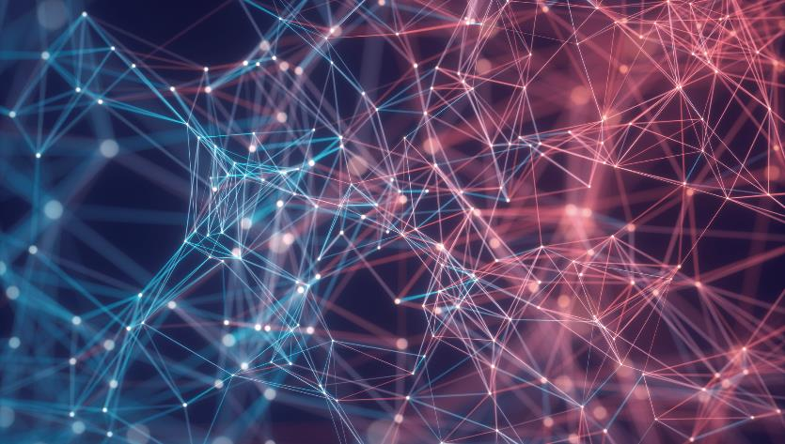
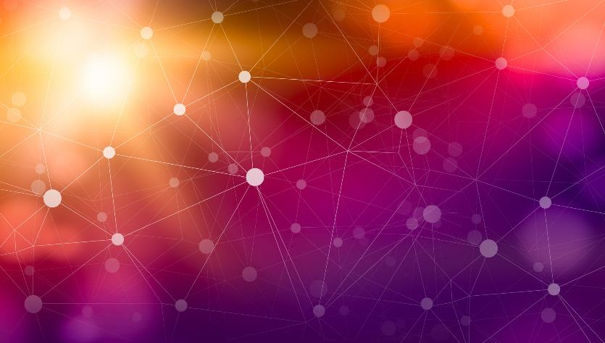
Thank You
Let’s jump into Codes

